Slide 1
ПРОЕКТ «Дары осени»
МАДОУ «Детский сад комбинированного вида № 4 «Солнышко»
Арамильский ГО
Авторы проекта:
Власенко Н. В., воспитатель, IКК,
Мингалева И. А., воспитатель, IКК,
Емельянова Ю. Н., учитель-логопед, высшая КК.

Slide 2

Паспорт проекта
Участники проекта:
воспитатели – Мингалева Ирина Александровна
Власенко Нина Владимировна
учитель-логопед – Емельянова Юлия Николаевна
дети логопедической группы
родители воспитанников.
Срок проведения проекта: с 09 по 27 октября.
Вид проекта: познавательно-изобразительный, речевой.

Slide 3
Проблема
В группе имеются дети, которые не распознают характерные особенности овощей, фруктов.

Slide 4
Ожидаемый результат
Участие детей в проекте «Дары осени» позволит максимально обогатить знания и представления об овощах, фруктах, грибах, ягодах, их характерных признаках, развить творческие способности, поисковую деятельность, связную речь детей.

Slide 5
Цель проекта
Расширить представление детей об овощах, фруктах, ягодах, грибах; научить различать их по внешнему виду, устанавливать причинно-следственные связи на примере образования плода через исследовательскую деятельность.

Slide 6
Задачи проекта:
Учить распознавать характерные особенности овощей, фруктов, расширять представления детей об овощных культурах значении их в жизни человека.
Знакомство с малыми фольклорными формами (поговорками, пословицами, стихами, песнями, загадками об овощах, фруктах, ягодах, грибах) ; активизация и обогащение словаря.
Проявление интереса к самостоятельному наблюдению, к труду на огороде (уборка урожая, обработка земли).
Активизировать родителей на взаимодействие с детским садом, привлечь внимание к принятию участия в конкурсе поделок из природного материала «Чудеса своими руками».

Slide 7
Этапы проекта:
1 этап – подготовительный:
Подбор методической литературы по данной теме.
Подбор детской художественной литературы.
Формулировка цели, задач, ожидаемого результата проекта.

Slide 8
Этапы проекта:
2 этап – реализация проекта через разнообразные виды деятельности:
Игровая деятельность:
Дидактические игры: «Угадай, что съел», «Опиши, а мы отгадаем», «Найди, о чем расскажу», «Загадай, мы отгадаем», «Подайте то, что назову», «Что нужно для огорода», «Вершки-корешки», «Что сначала, что потом», «Собери урожай», «Овощи, фрукты с дырками» , «Где растёт», «Продолжи ряд», «Сортировка плодов», «Пунктирные дорожки»
Речевые игры: «Подбери признак», «Съедобное-несъедобное», «Какой суп», «Собери корзинку», «Какой сок».
Подвижные игры: «К названному дереву беги», «Капли дождя», «Подбери действие», «Найди листок, как на дереве».
Сюжетно-ролевые игры: «Магазин», «Осенняя ярмарка».
Игры-драматизации: «Репка», «Под грибом»,

Slide 9
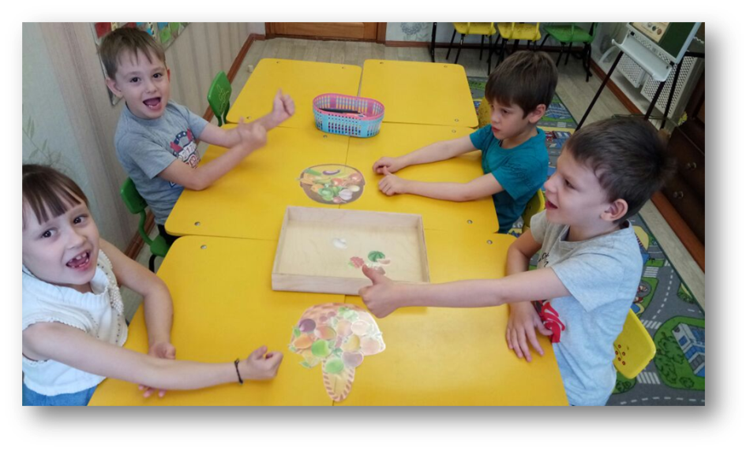
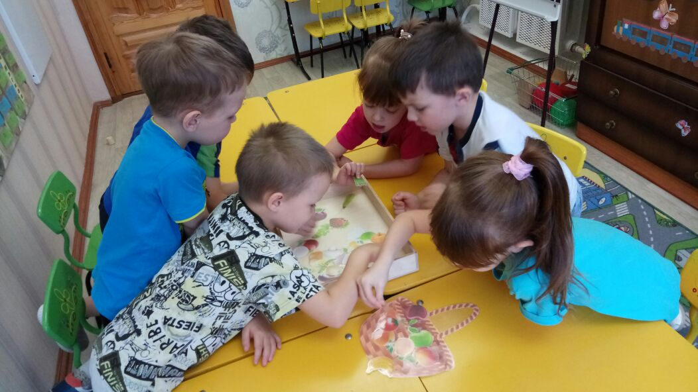
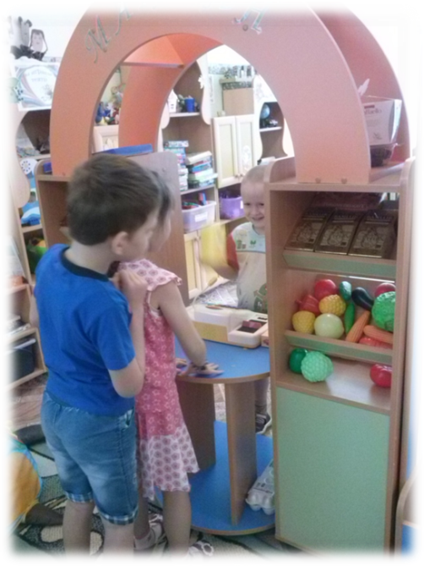
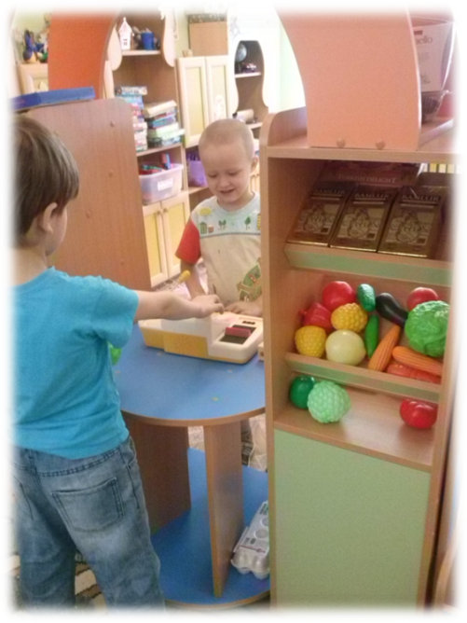
Игровая деятельность
Дидактическая игра «Собери корзинку»
Сюжетно-ролевая игра «Супермаркет»

Slide 10
Коммуникативная деятельность:
Отгадывание загадок по теме.
Разговор с детьми об осенних явлениях.
Рассказывание на тему «Золотая осень».
Составление рассказа «Дары осени».
Заучивание стихотворений об осени.

Slide 11
Познавательная деятельность:
Чтение художественной литературы «Осень на пороге» Н. Сладков ,«Спор деревьев» Ушинский (04.10.17).
Беседы: «Безопасность на огороде» (13.10.17) «Овощи и фрукты – полезные продукты» (12.10.17); «Витамины в корзинке» (19.10.17);
Опыты: «Овощные красители» (10.10.17)
рассматривание картин: Времена года ( на огороде; в поле осенью),
рассматривание плакатов «Овощи», рассматривание иллюстраций в книгах.

Slide 12
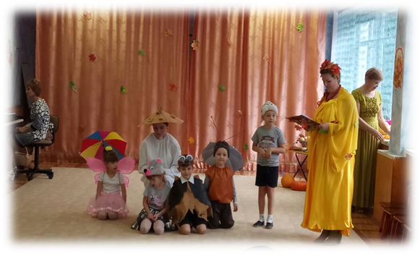
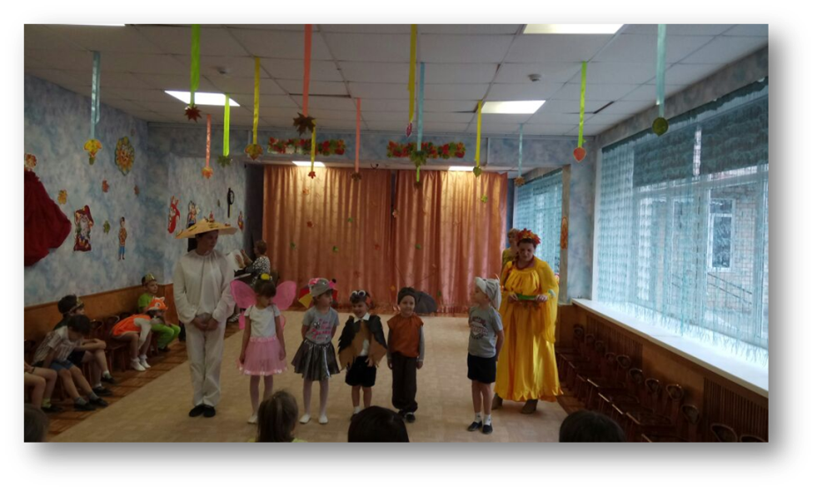
Музыкально – художественная деятельность:
Музыкальная игра «Урожай собирай!».
Исполнение песен: «Капли дождя», «Под грибом», «Урожай собирай».
Инсценировка на утреннике «Под грибом».
Прослушивание записи П.И. Чайковского «Времена года. Осень».

Slide 13
Продуктивная деятельность:
Рисование «Загадки с грядки»(12.10.17), «Дары осени» (Лепка «Овощи для магазина» (13.10.17)
Конструирование из бумаги «Репка» (09.10.17), «Фруктовый сад» (16.10.17), «Грибная пора» (23.10.17).

Slide 14
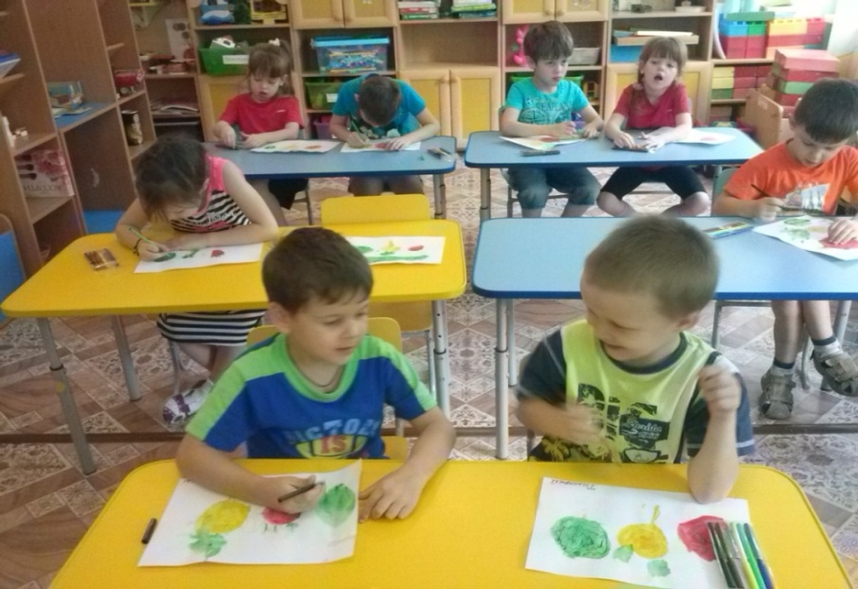
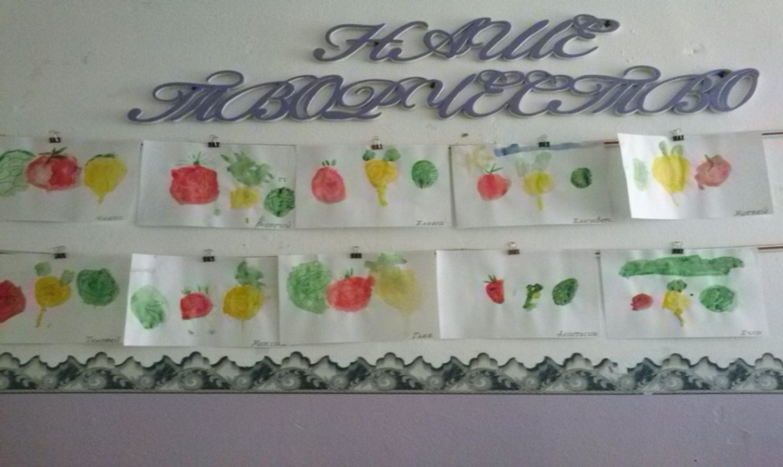
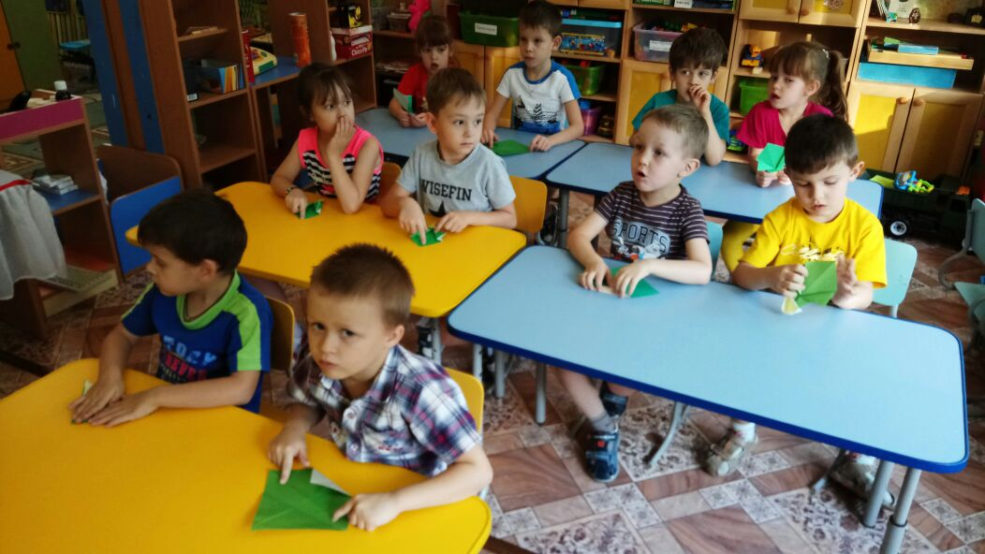
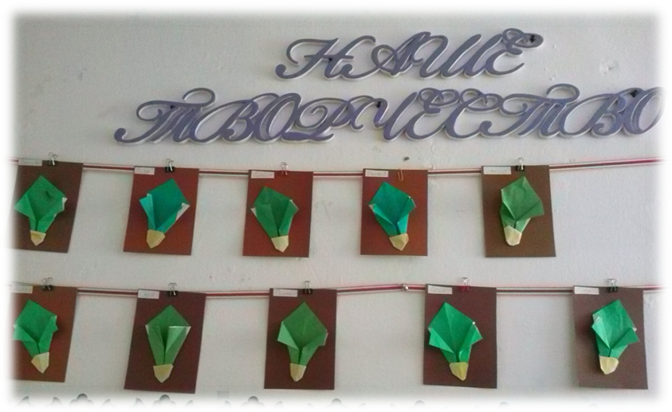
Продуктивная деятельность
рядки»
Рисование «Загадки с грядки»
Конструирование оригами «Репка»

Slide 15
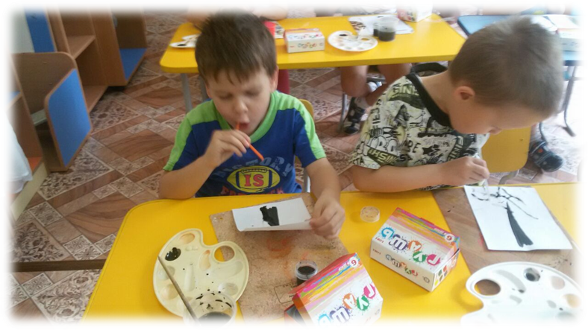
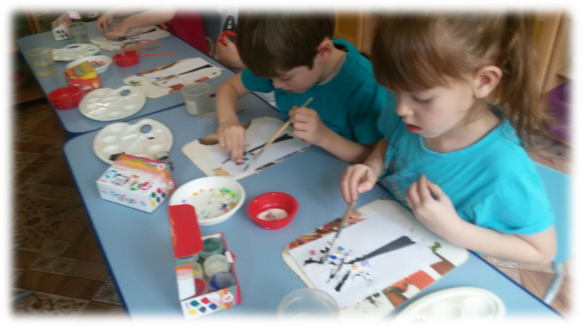
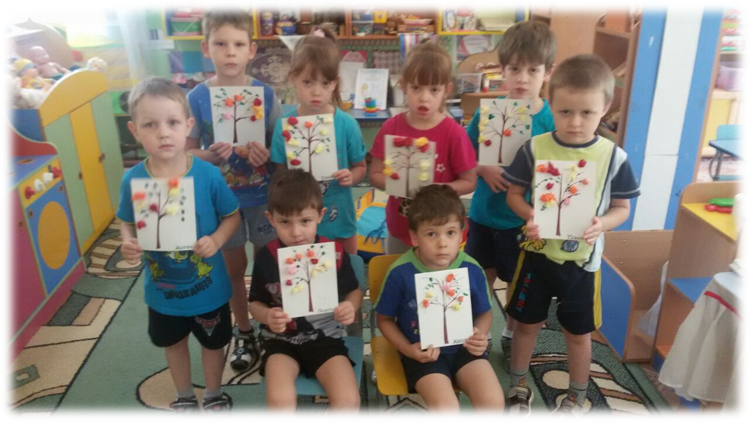
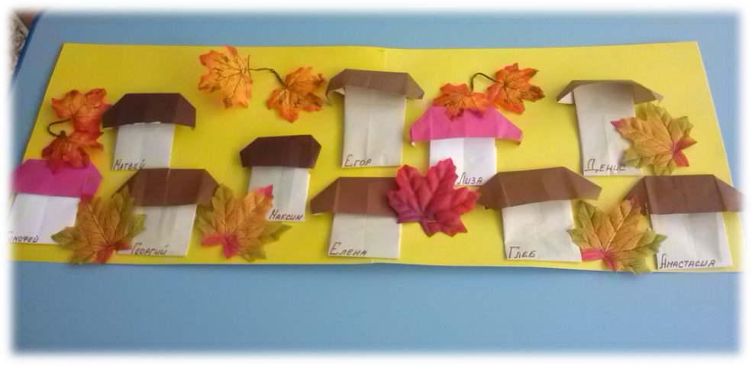
Продуктивная деятельность
Рисование «Чудо дерево»
Конструирование «Грибная пора»
Выставка «Чудо дерево»

Slide 16
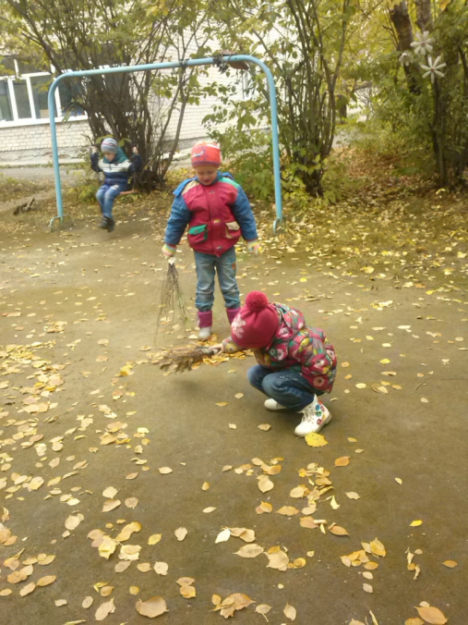
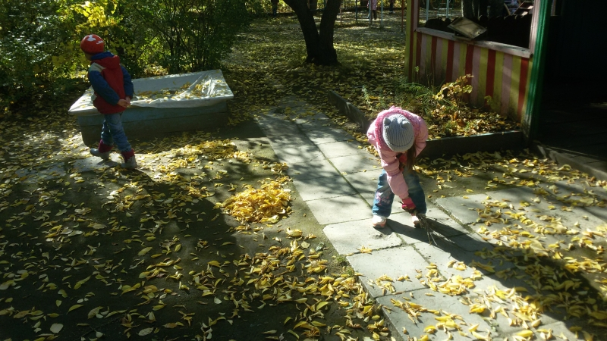
Трудовая деятельность:
Уборка опавшей листвы
Изготовление бус из плодов дикой яблони

Slide 17
Чтение художественной литературы:
Стихи Ю.Тувим «Овощи», Н.Егоров Редиска. Тыква. Морковка. Горох. Лук. Огурцы.
Потешки, скороговорки, загадки, сказки Э.Мошковская «Чужая морковка»
И. Беляков «Морковь», Э. Островская «Картошка», В. Шапунова «Подсолнух»,
р.н.сказки «Пых», «Репка», «Мужик и медведь».

Slide 18
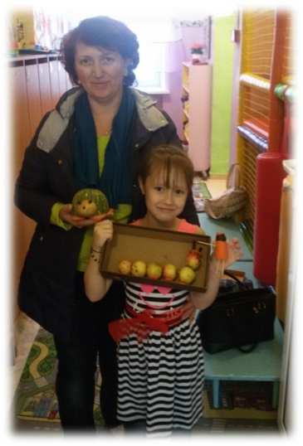
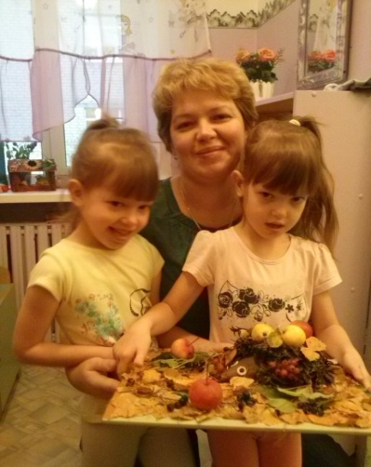

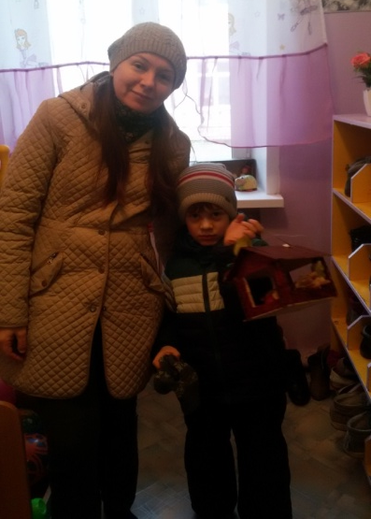


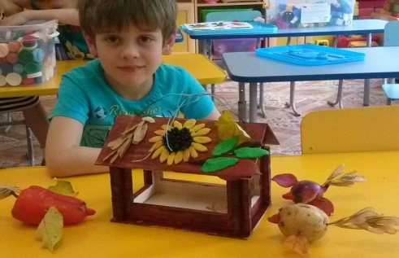
Взаимодействие с семьёй:
Совместное изготовление поделок из даров осени.
Изготовление костюмов к сказке «Под грибом»,
Сбор семян лука.

Slide 19
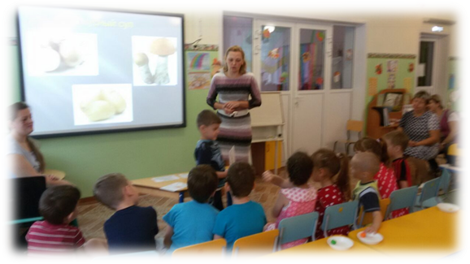
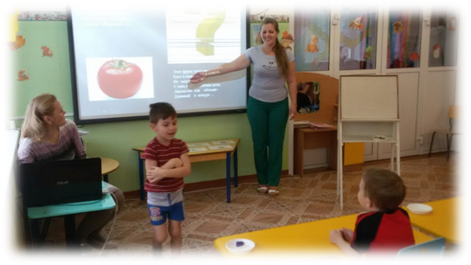
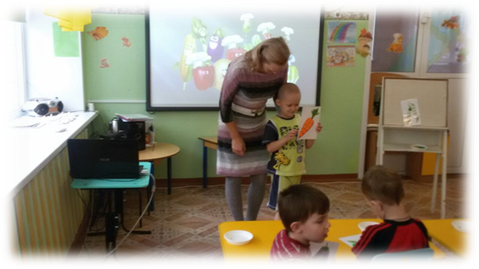
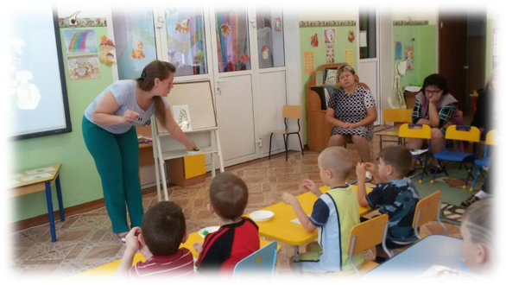
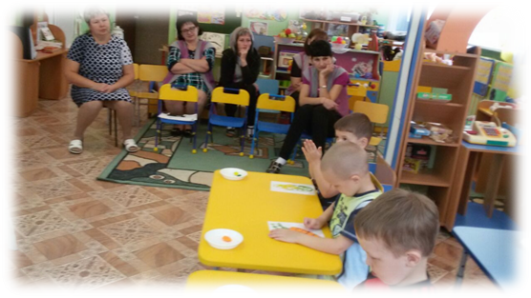
Интегрированное занятие «Овощи, фрукты – полезные продукты»

Slide 20
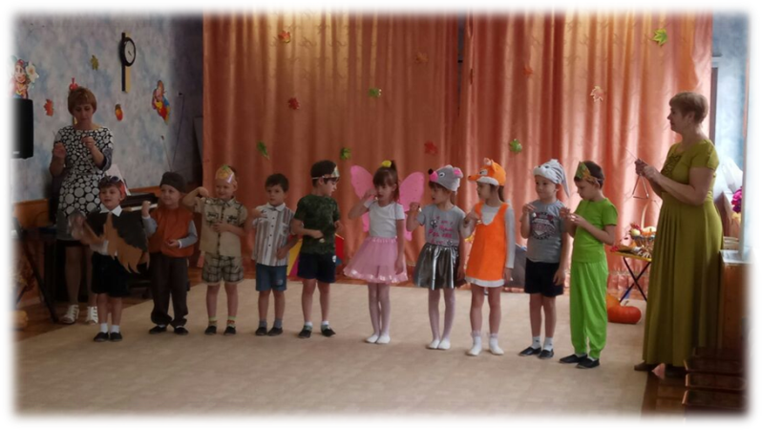
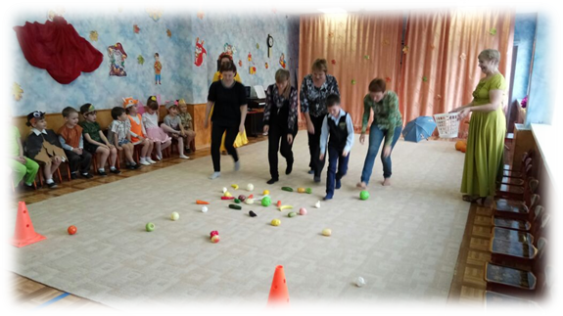
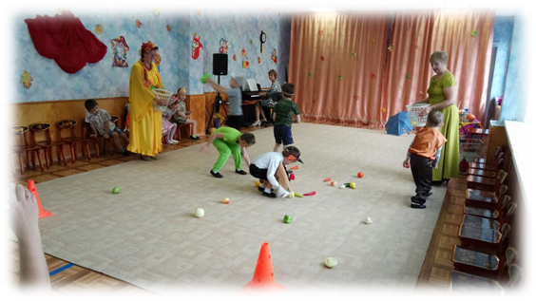
Итог:
«Осенний праздник».
Интегрированное занятие
выставка поделок из природного материала «Чудеса своими руками».

Slide 22
Спасибо за внимание

